Slide 1

尔雅通识课学习手册
（学生版）
南京信息工程大学

Slide 2
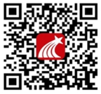
PC端学习方式
登录地址：http://nuist.fanya.chaoxing.com/
账号：学号 初始密码：123456
手机端学习方式
扫描右侧二维码，下载超星学习通APP，选择“其他登录方式”-“机构账号”
登录
学校/机构码：南京信息工程大学
学号：学生学号
密码：初始密码123456

Slide 3
目 录
1
4
如何正确登录
如何做作业
如何参加学习
2
5
如何参加考试
3
6
如何查看统计
手机客户端学习
Notes:
模板来自于 http://meihua.docer.com/

Slide 4
一、如何正确登录
正确的
学习网址
“登录”按钮
正确的
学号和密码

Slide 5
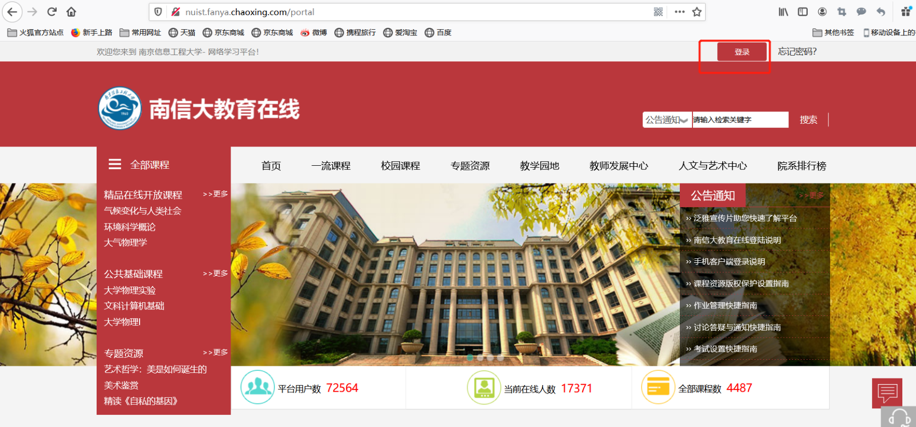
1）登录

Slide 6
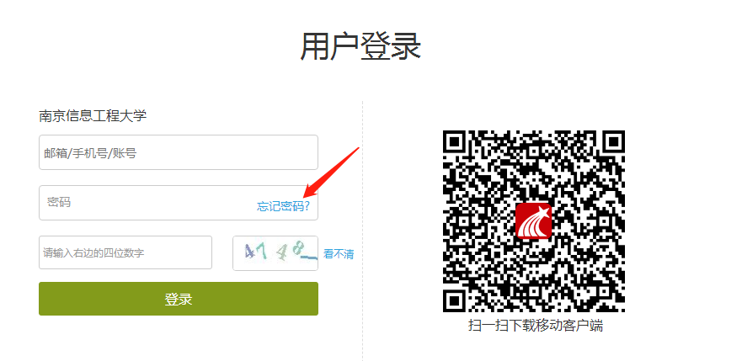
2）找回密码

Slide 7
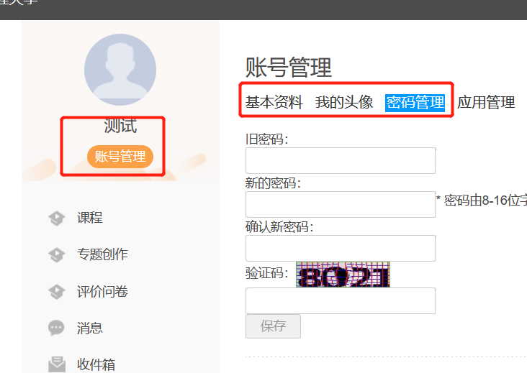
3）修改个人信息和密码

Slide 8
二、如何参加学习
看视频
做作业
完成考试
学生登陆空间之后，点击课程，然后进入学习空间，点击章节进行学习
看完一集视频后并完成作业才可以进入下一集
进入个人学习空间后，点击导航栏里的“考试”，可以查看考试时间

Slide 9
常见问题应急处理办法
视频无法播放
解决办法：在视频播放器右下角切换到“公网标清”试试，如果视频是黑屏的话，建议安装flash播放插件。
作业界面显示不全
解决办法：推荐使用谷歌或者是火狐浏览器。
视频无法播放下一集
解决办法：建议把视频和作业全部完成之后才可以进入下一集，如果都完成了还是进入不了下一集的话，点击页面右侧的章节后的小圆圈，复核一下试试。
什么时候考试
解决办法：建议自己登录后点击导航栏的“考试”，查看考试时间。

Slide 10
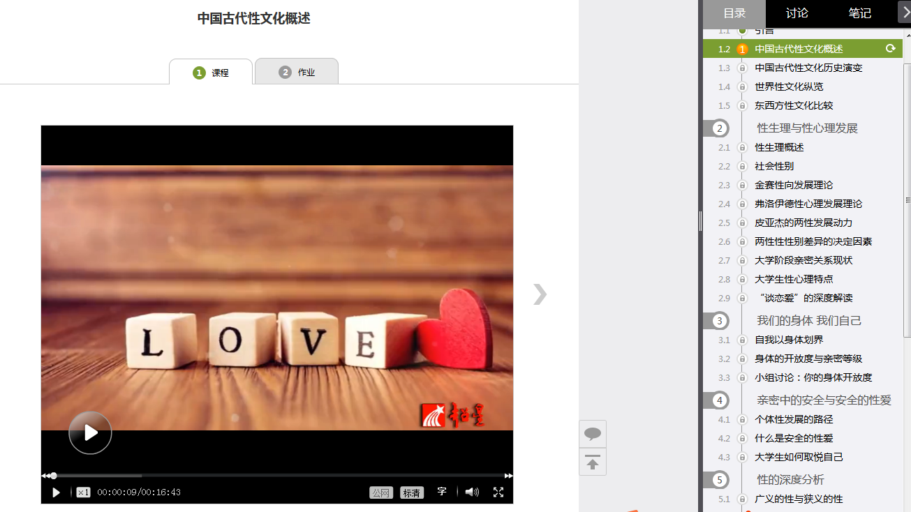
学生学习界面图
视频
作业
复核按钮
公网标清

Slide 11
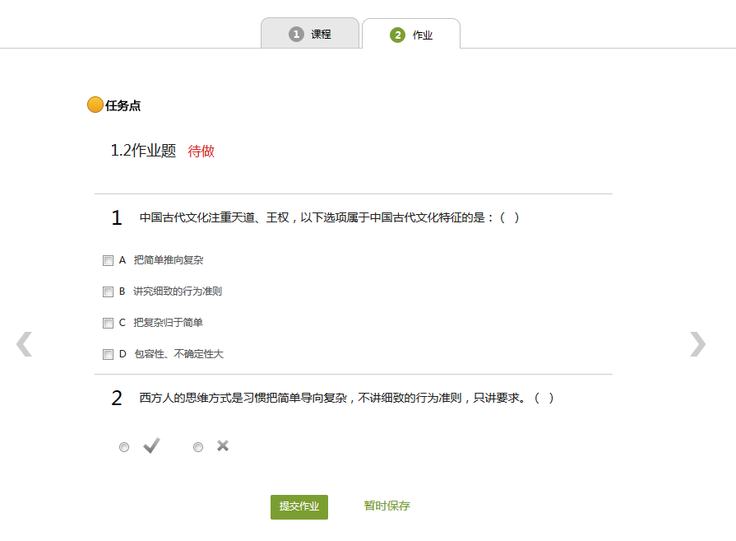
三、如何做作业
作业
选择选项
提交作业
保存作业

Slide 12
注意事项
1
作业一旦提交就无法更改，请提交前一定要确认试题是否是全部完成
  |
2
保存作业只是保存当前完成的选项，不是提交作业，如果只保存不提交的话，是没有作业成绩的
  |
3
作业提交不成功的话，建议先换谷歌浏览器和网络环境好的地方尝试提交。
  |

Slide 13
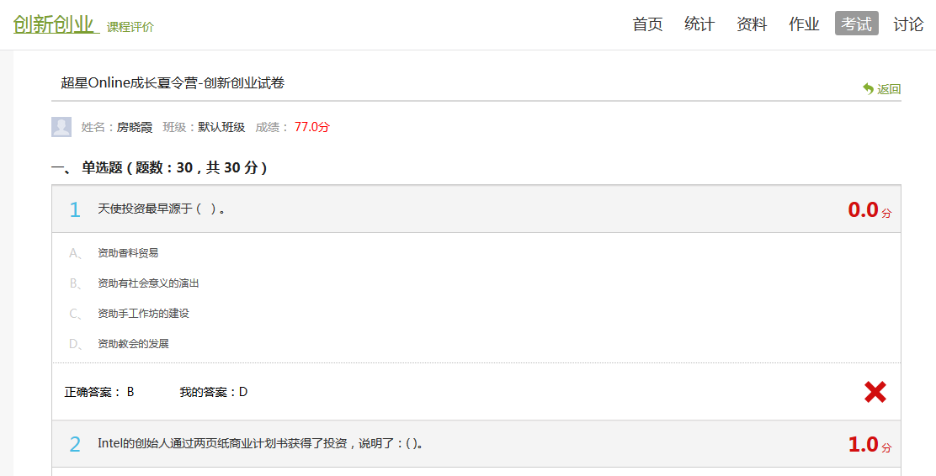
四、如何考试
考试
考试分数

Slide 14
注意事项
A
B
C
D
考试有时间限制，点击考试后右上角有提示
保存考试之后，下次登录考试时间是累计的
一定注意考试时间，错过考试时间按0分处理
考试截止前要提交试卷，仅保存不提交无成绩

Slide 15
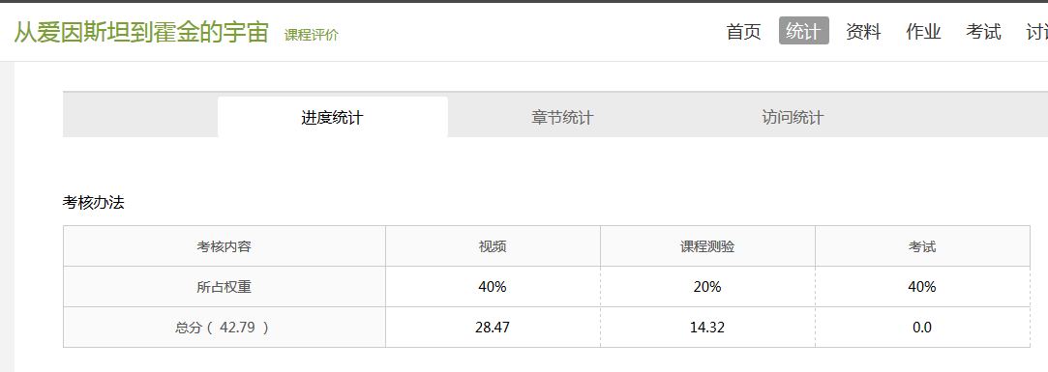
五、如何查看统计
点击统计
进度统计
章节统计
访问统计

Slide 16
统计功能详解
01
02
03
进度统计
章节统计
访问统计
可以查看各项比例和成绩，以及任务完成数和总成绩
可以查看作业的分数和视频完成情况
可以按照月份查看每个月的访问量

Slide 17

六、手机客户端学习
下载客户端
“超星学习通”
选择“机构账号”
登录
输入学号和密码
登录

Slide 18
手机客户端常见问题
扫码或在应用市场下载“超星学习通”
手机看视频的时候一定要下载客户端，用网页看不记录成绩
01
02
目前平台支持的移动终端包括安卓系统手机、iOS系统手机和安卓平板电脑, 暂时不支持iPad。
03
手机播放视频卡的话，点击视频右上角，手动切换公网标清和本地标清
04

Slide 19
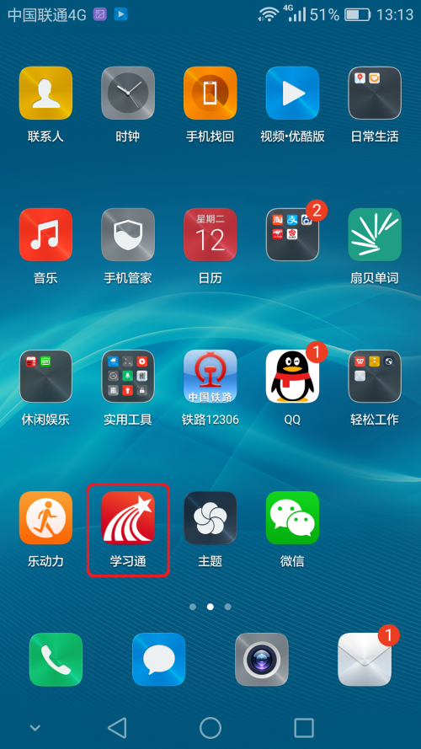
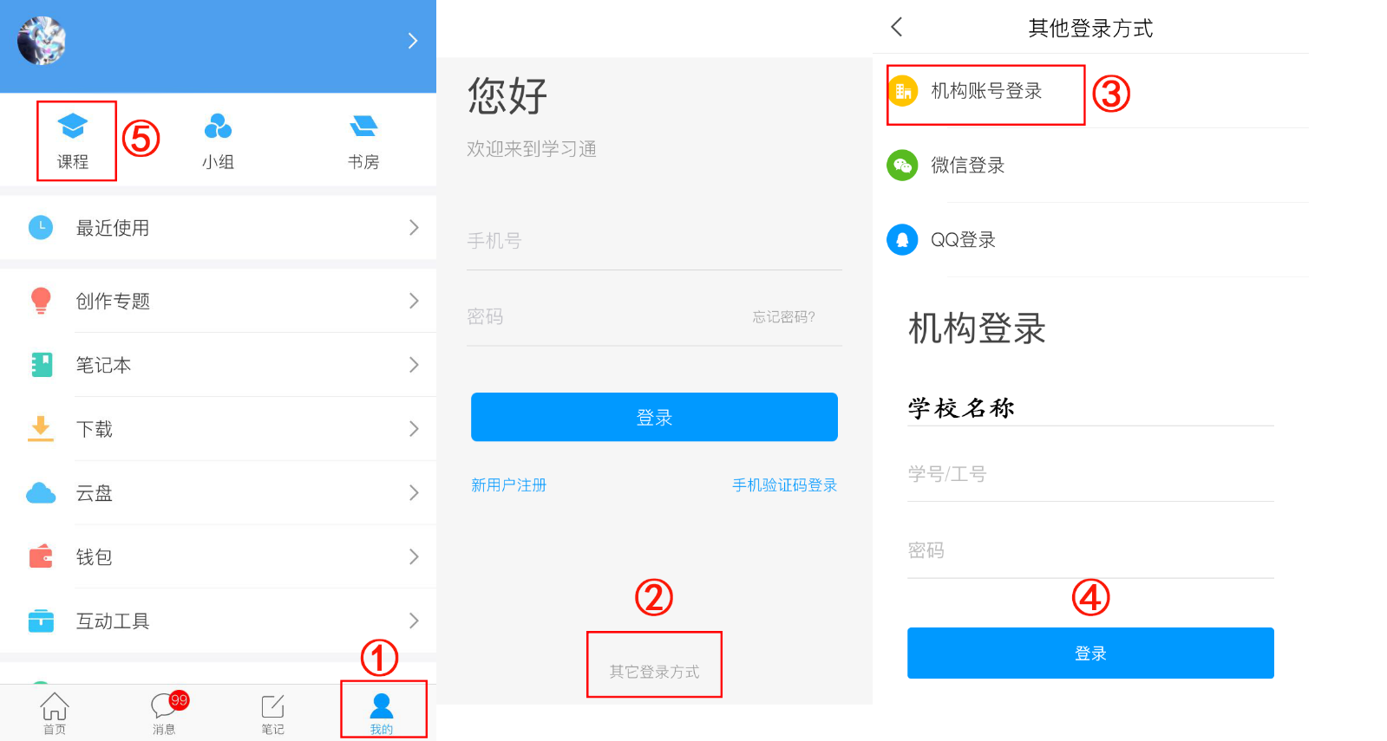

Slide 20
学习中遇到任何问题，可通过以下几种方式联系助教老师：
（1）在线客服：直接点击首页的“在线客服”即可与助教老师在线交流
（2）Email: eryamooc@chaoxing.com
（3）客服电话：400-902-0966

Slide 21
THANKS
尔雅通识课
Notes:
模板来自于 http://docer.wps.cn

